Slide 1
INfoGraphic
What is it ?

Slide 2
อินโฟกราฟฟิก มาจากคำว่า Information (ข้อมูล) + Graphic (รูป)
อธิบายแบบเข้าใจง่าย ๆ เลย คือ “การนำข้อมูลต่าง ๆ มาทำเป็นรูป”
สาเหตุที่เราไม่เอาข้อมูลตัวหนังสือแปะไปยาว ๆ แต่ทำเป็นรูปสวยงามแทน ก็เพราะว่า
สมองคนเรา ประมวลผลภาได้เร็วกว่าตัวหนังสือถึง 60,000 เท่า เพราะฉะนั้น บางเรื่องที่ดูซับซ้อนต้องอธิบายเป็นชั่วโมง เราอาจจะย่อยเป็น Infographic ที่อ่าน 5 นาทีก็เข้าใจได้

Slide 3
INFOGRAPHIC ทำอย่างไร
Research เตรียมข้อมูล – เราจะทำ Infographic เล่าเรื่องอะไรบ้าง? เราจะเอาตัวเลขสถิติมาจากไหน? ขั้นตอนนี้ใช้เวลาเยอะพอสมควร เพราะบางทีข้อมูลก็มาจากหลายที่ เราต้องเอามารวมกันบ้าง เอามาเช็คบ้างว่าข้อมูลหลายแห่งเหมือนกันไหม
Plan วางแผนการนำเสนอข้อมูล – เราอยากให้ Infographic ของเราสื่อ “ข้อความ” อะไรออกไป? จะนำเสนอผ่าน Flow / Narrative แบบไหน? ขั้นตอนนี้สำคัญมาก อาจจะต้องใช้ความช่วยเหลือจากคนทำงานด้าน Creative เข้ามาช่วย
Design ลงมือออกแบบ – ขั้นตอนนี้เป็นหน้าที่ของ Designer ในการทำให้ไอเดียออกมาเป็นกราฟฟิกของจริง ปกติแล้วจะนิยมใช้ Adobe Illustrator กัน
Feedback ปรับปรุงให้ดีขึ้น – หลังจากออกแบบอินโฟกราฟฟิกเวอร์ชั่นแรกเสร็จแล้ว นำไปให้กลุ่มเป้าหมายของเราดู เพื่อให้เค้าบอกเราว่ามีส่วนไหนที่ควรปรับปรุงบ้าง เพื่อให้เราทำอินโฟกราฟฟิกออกมาให้ตรงใจกลุ่มเป้าหมายมากที่สุด

Slide 4
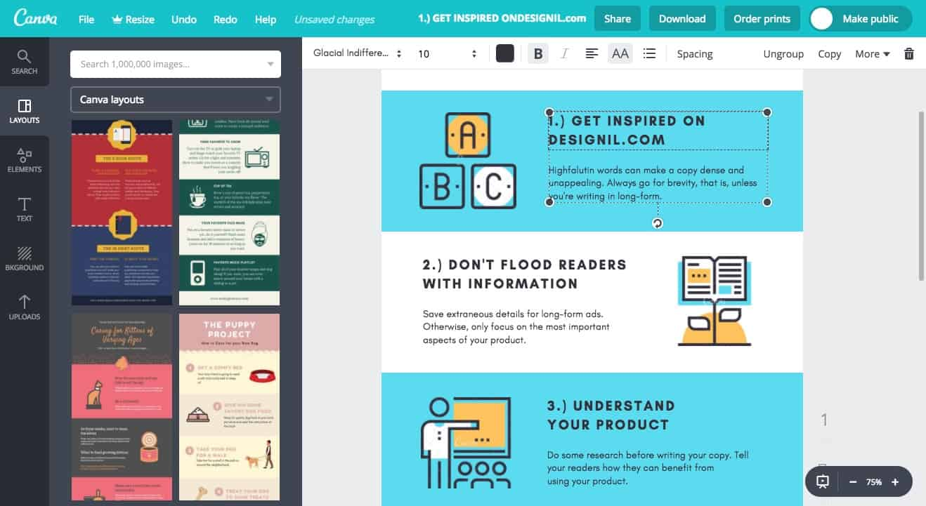
เครื่องมือในการทำ INFOGRAPHIC
Canva

Slide 5
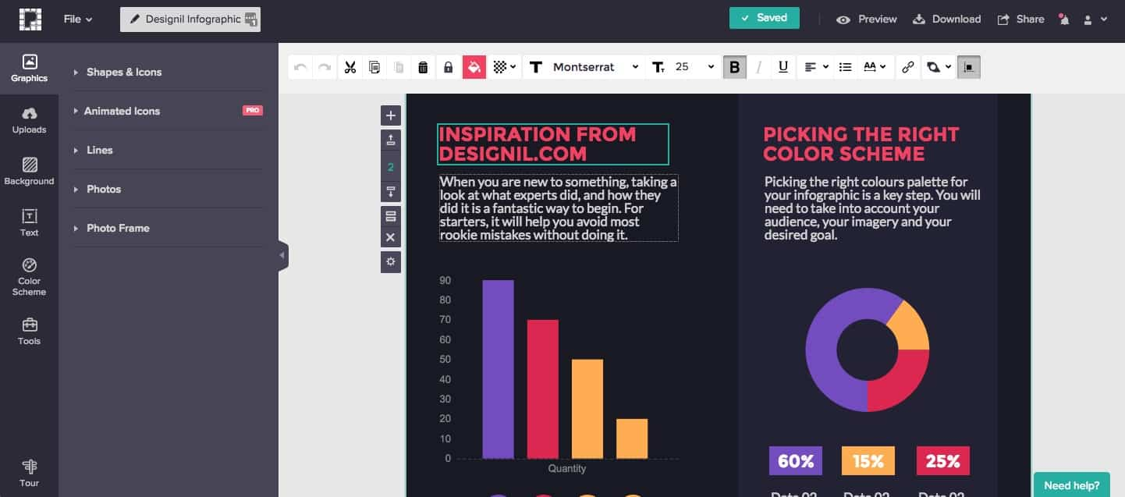
PIKTOCHART

Slide 6
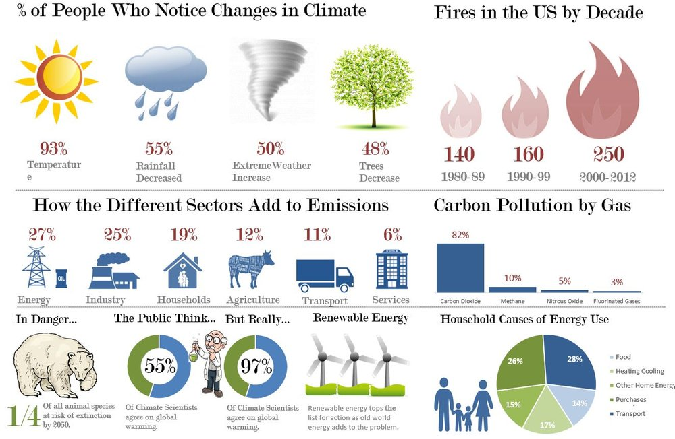
Example of Infographic

Slide 7
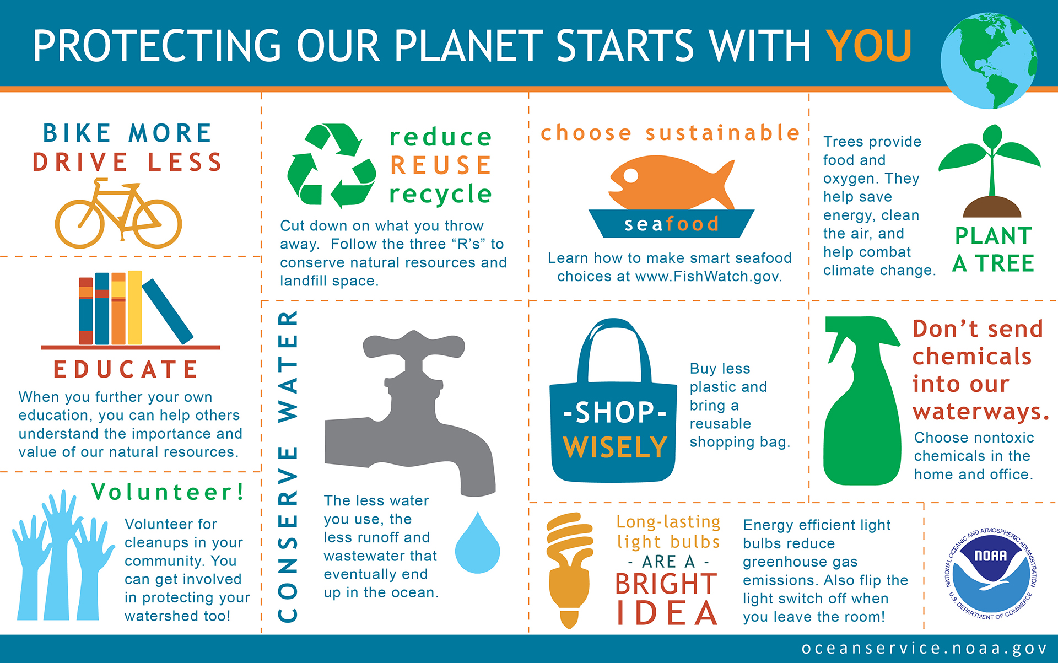
Example of Infographic

Slide 8

Example of Infographic

